Slide 1
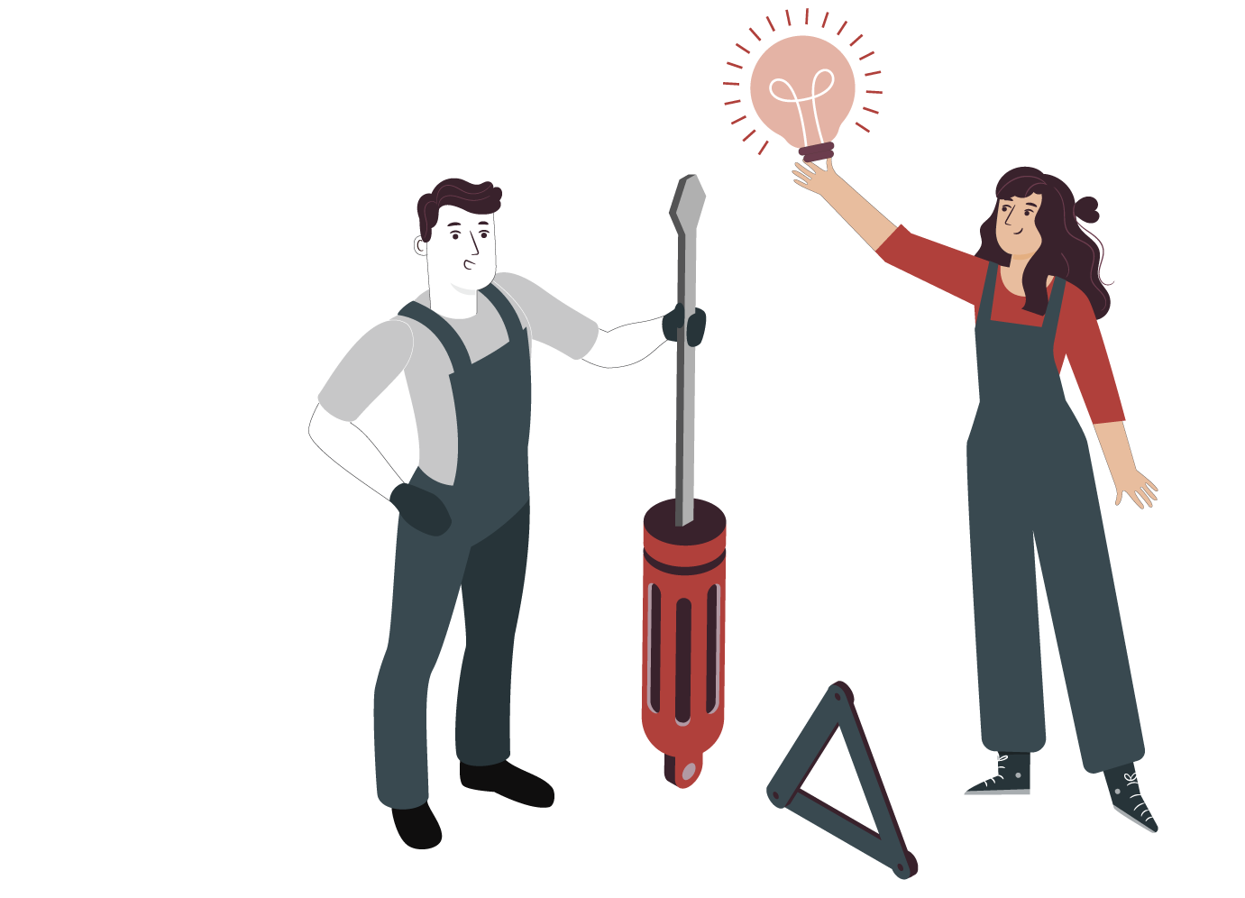
MÓDULO 5
MANTENIMIENTO DE SISTEMAS ELÉCTRICOS Y ELECTRÓNICOS
  En estos documentos se utilizarán de manera inclusiva términos como: el estudiante, el docente, el compañero u otras palabras equivalentes y sus respectivos plurales, es decir, con ellas, se hace referencia tanto a hombres como a mujeres.

Slide 2

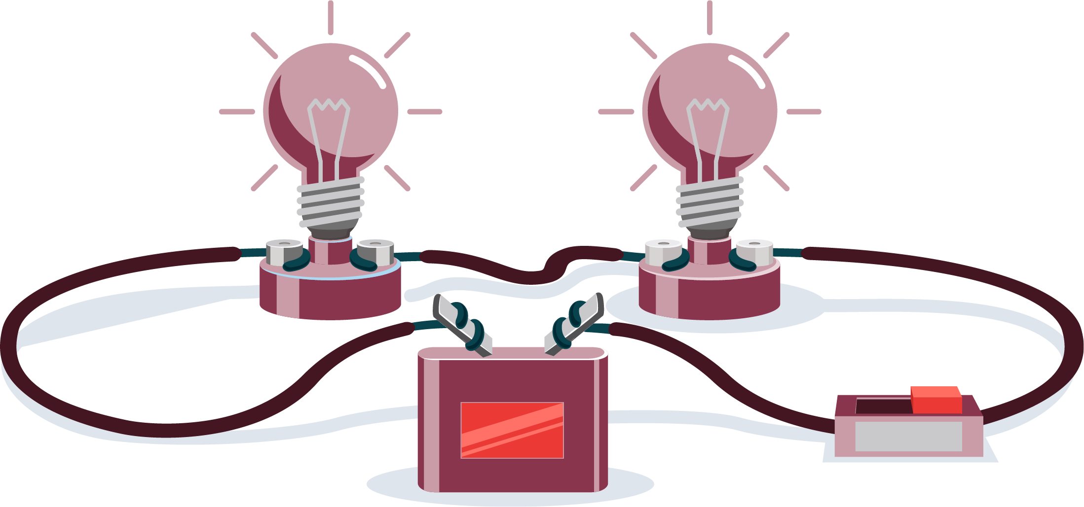
ACTIVIDAD 5
IDENTIFICANDO Y MIDIENDO
CIRCUITOS EN SERIE Y PARALELOS

Slide 3


OBJETIVO DE APRENDIZAJE
OA6. Reemplazar y probar sistemas eléctricos y electrónicos de los vehículos automotrices, tales como sistemas de carga, de arranque, de encendido, de alumbrado y señalización, de cierre centralizado, según indicaciones del fabricante y estándares internacionales.

Slide 4

RECORDEMOS
¿QUÉ APRENDIMOS LA ACTIVIDAD ANTERIOR?
IDENTIFICANDO Y MIDIENDO SEMICONDUCTORES, CONDUCTORES Y AISLANTES
Reconocimos diferentes materiales conductores, semiconductores y aislantes eléctricos.
1
2
Identificamos la utilidad de los materiales conductores, semiconductores y aislantes eléctricos.
3
Realizamos diferentes mediciones eléctricas, ocupando un multímetro.
1 MECÁNICA AUTOMOTRIZ | 3° Medio | Presentación

Slide 5



ALGUNAS PREGUNTAS
ANTES DE COMENZAR
CIRCUITOS EN SERIE Y PARALELOS
Estos circuitos: ¿son iguales?
¿Cuáles son las diferencias entre ellos?
¿Son capaces de armar un circuito en serie o paralelo?
¡Compartan experiencias con sus compañeros!
2 MECÁNICA AUTOMOTRIZ | 3° Medio | Presentación

Slide 6
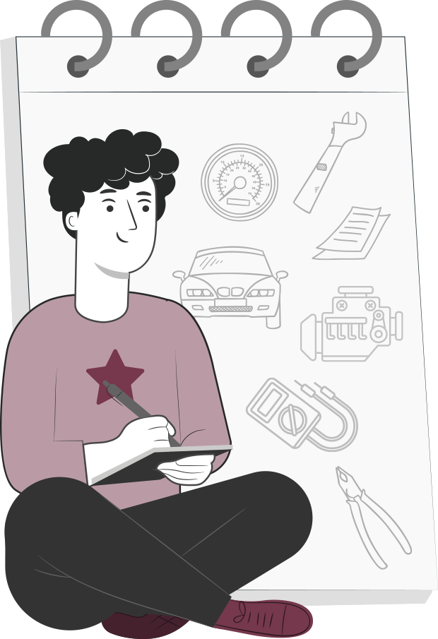
MENÚ DE LA ACTIVIDAD
IDENTIFICANDO Y MIDIENDO CIRCUITOS EN SERIE Y PARALELOS
Al término de la actividad estarás en condiciones de:
Aprenderás a Diferenciar un circuito en serie de uno paralelo.
1
Aprenderás a armar circuitos en series y en paralelo.
2
Realizarás mediciones en diferentes circuitos eléctricos, ocupando el multímetro.
3
3 MECÁNICA AUTOMOTRIZ | 3° Medio | Presentación

Slide 7

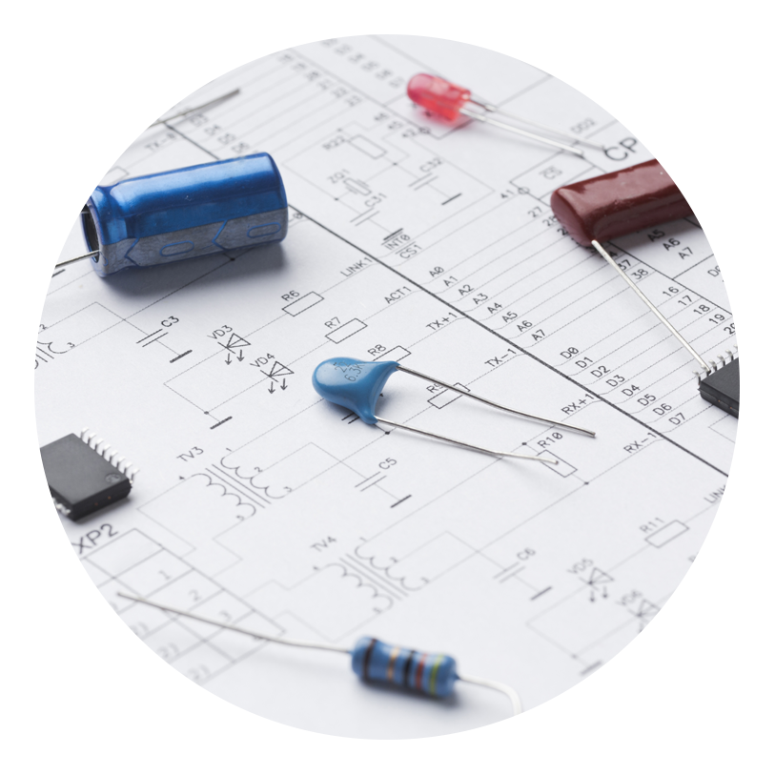
MÓDULO Mantenimiento de Sistemas Eléctricos y Electrónicos
DEFINICIÓN
¿QUÉ SON LOS CIRCUITOS ELÉCTRICOS?
Cuando un cuerpo está cargado negativamente y el otro está cargado positivamente, se dice que entre ellos hay una diferencia de cargas. Cuando conectamos mediante un elemento conductor dos puntos con una diferencia de cargas eléctricas, los electrones circularán provocando la corriente eléctrica.
Una vez conectados, los electrones en exceso de uno serán atraídos a través del conductor (que permite el paso de electrones) hacia el elemento que tiene un defecto de electrones, hasta que las cargas eléctricas de los dos cuerpos se equilibren.
4 MECÁNICA AUTOMOTRIZ | 3° Medio | Presentación

Slide 8
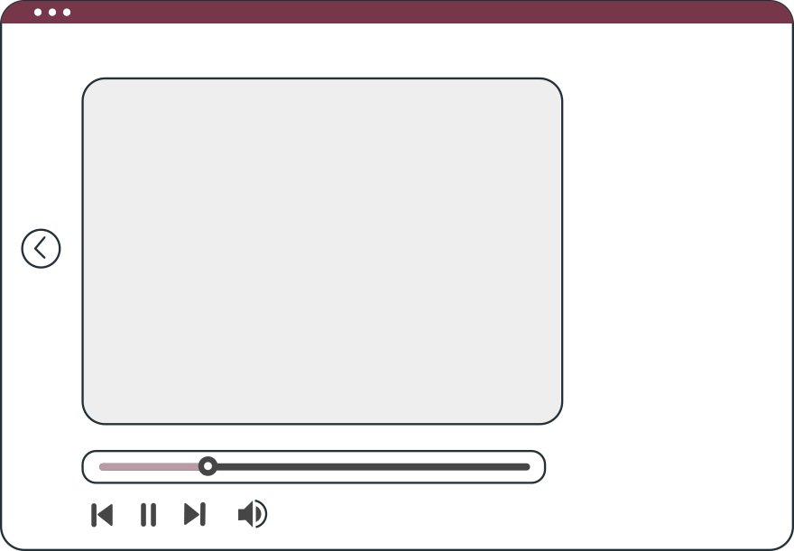
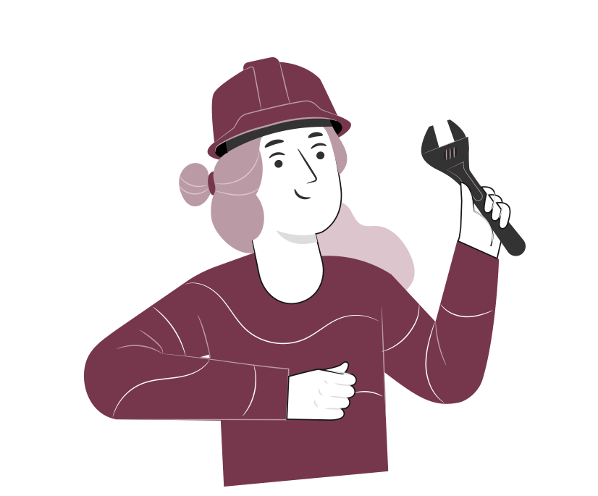
VEAMOS EL SIGUIENTE
VIDEO
Serie y paralelo
5 MECÁNICA AUTOMOTRIZ | 3° Medio | Presentación
7 MECÁNICA AUTOMOTRIZ | 3° Medio | Presentación

Slide 9
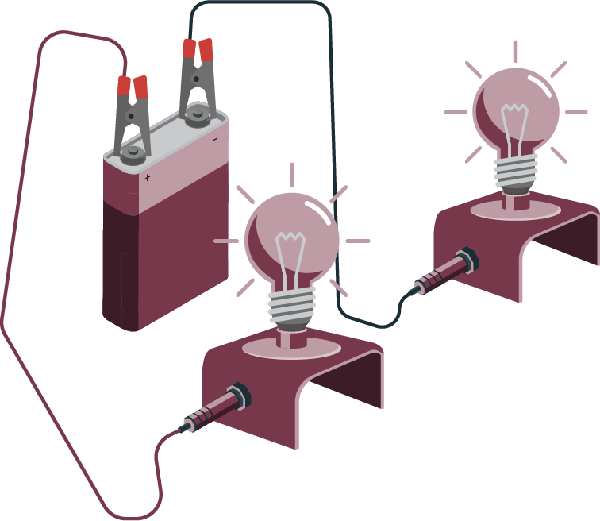
MÓDULO Mantenimiento de Sistemas Eléctricos y Electrónicos
CIRCUITO ELÉCTRICO EN SERIE
1
Los elementos están conectados unos con otros, como si fuese una cadena.
2
La salida de uno a la entrada del siguiente y así sucesivamente hasta cerrar el circuito completo.
3
Como ejemplo en la imagen a la derecha vemos una ampolleta, una batería y un interruptor.
4
Todos estos elementos están conectados en serie.
6 MECÁNICA AUTOMOTRIZ | 3° Medio | Presentación

Slide 10



CARÁCTERÍSTICAS CIRCUITO ELÉCTRICO EN SERIE
CORRIENTE: La cantidad de corriente es la misma que atraviesa en todos los componentes de un circuito en serie.
RESISTENCIA: La resistencia total de cualquier circuito en serie es igual a la suma de las resistencias individuales.
TENSIÓN: La tensión total en un circuito en serie es igual a la suma de las tensiones en cada uno de los receptores concectados en serie.
7 MECÁNICA AUTOMOTRIZ | 3° Medio | Presentación

Slide 11
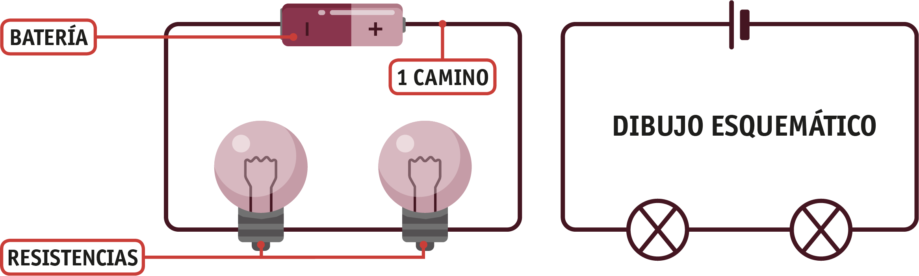
CIRCUITO ELÉCTRICO EN SERIE
En la siguiente imagen las resistencias son las ampolletas. En una conexión en serie, los componentes están dispuestos en una línea, uno tras otro.
8 MECÁNICA AUTOMOTRIZ | 3° Medio | Presentación

Slide 12
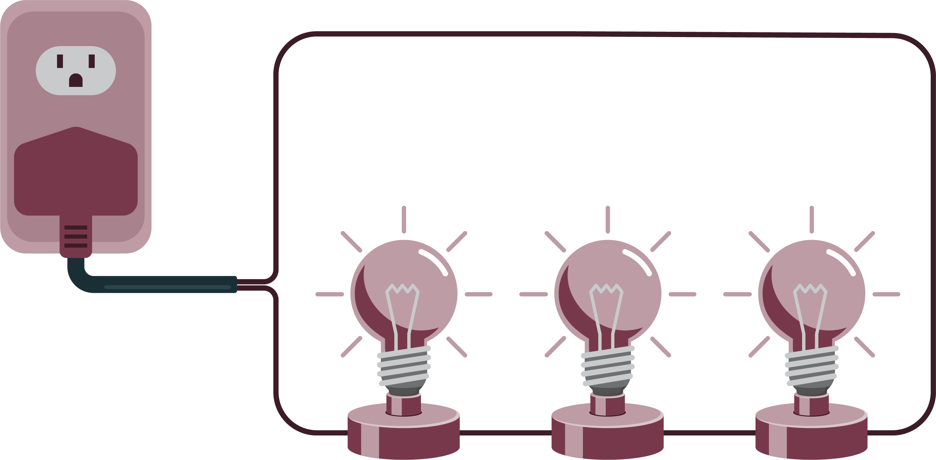
CIRCUITO ELÉCTRICO EN SERIE
Es este ejemplo si hay un desperfecto en una resistencia (en el caso de este ejemplo una ampolleta) el circuito completo dejará de funcionar, en la imagen de abajo si una ampolleta se apaga las demás se apagarán ya que no dejará pasar la corriente.
9 MECÁNICA AUTOMOTRIZ | 3° Medio | Presentación

Slide 13
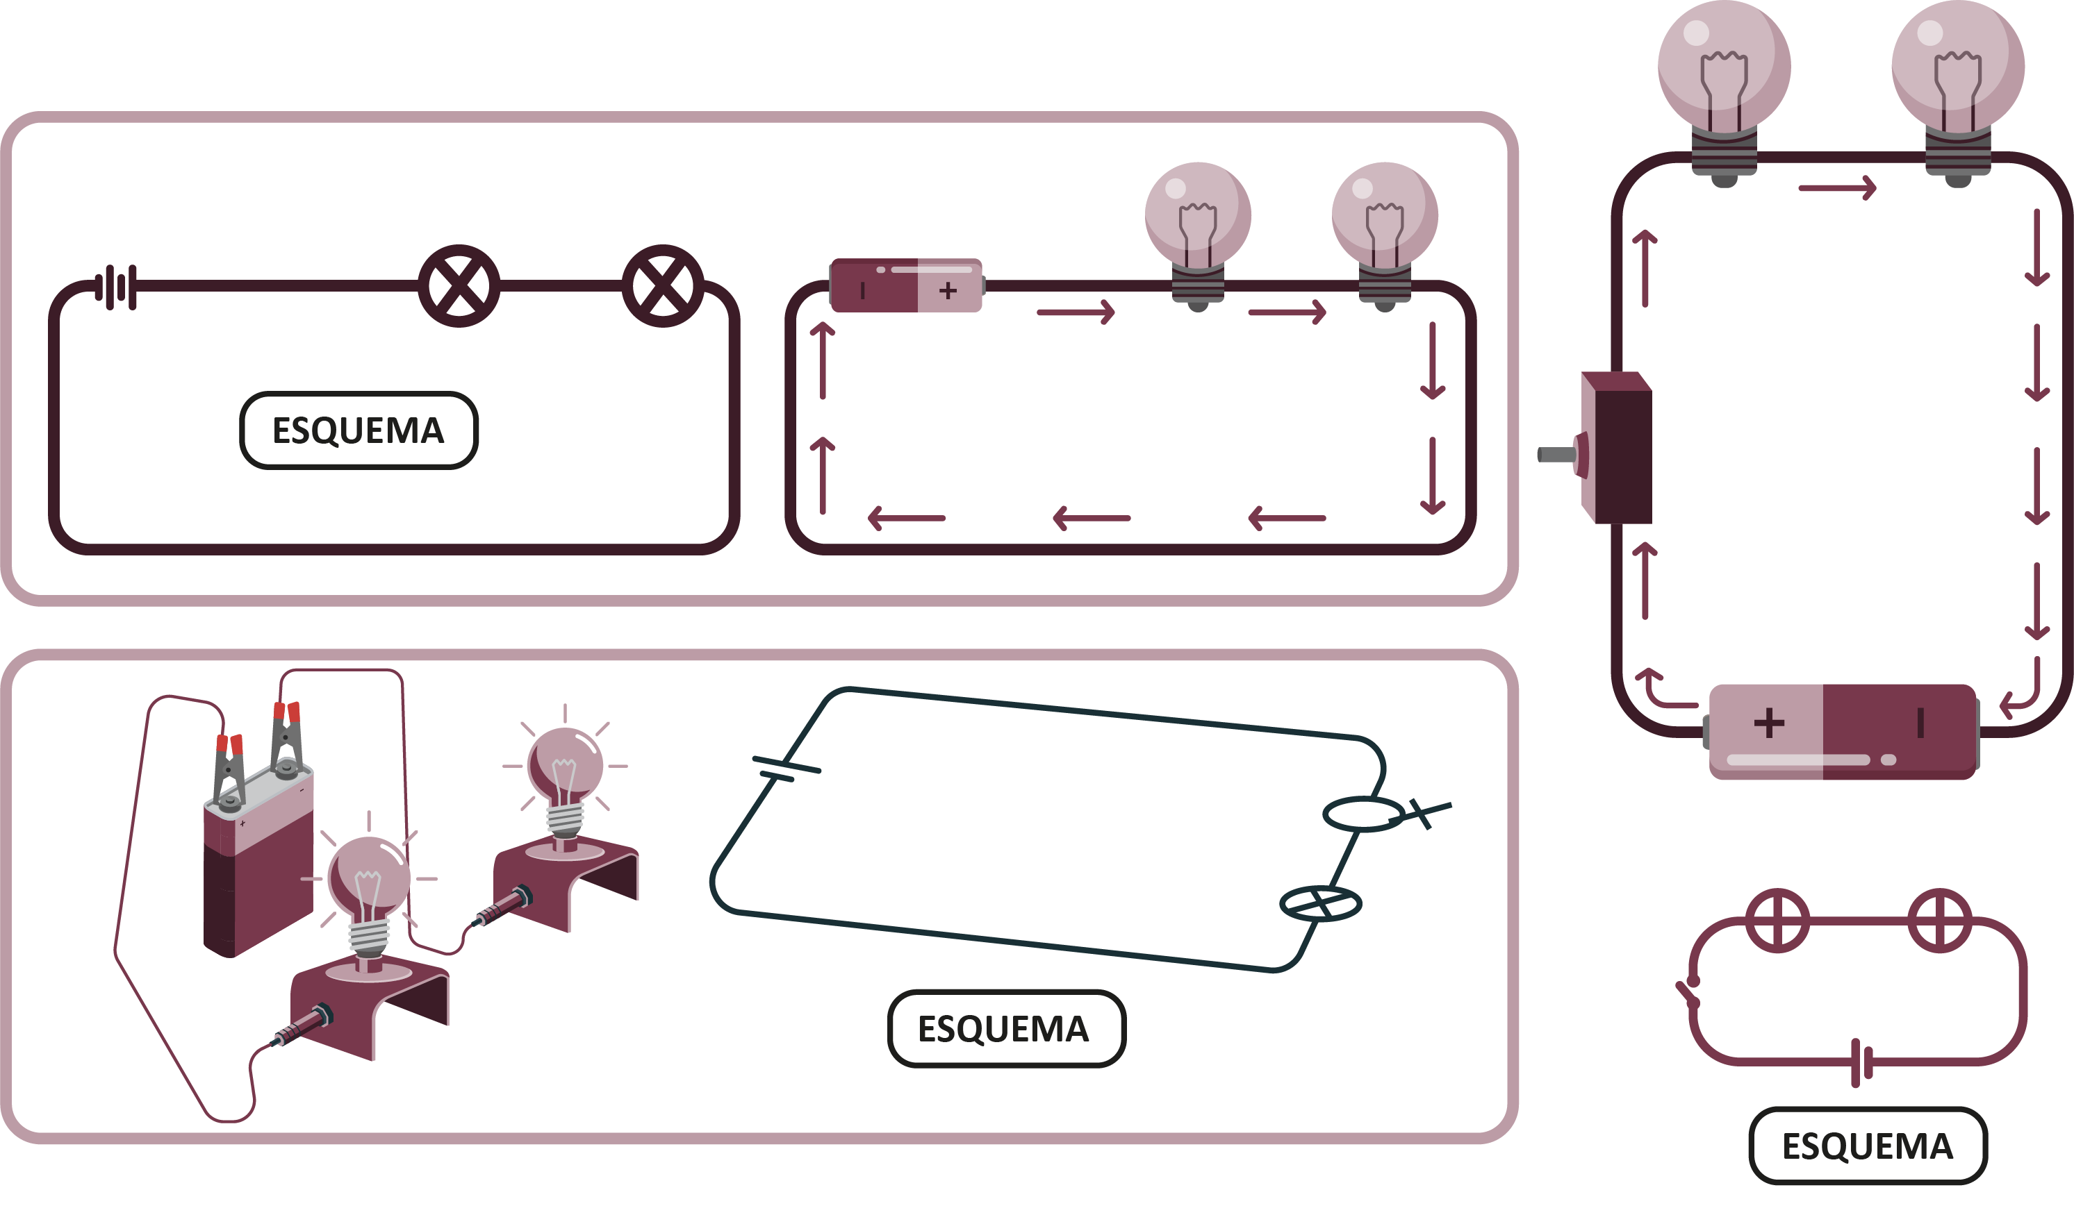
MÓDULO Mantenimiento de Sistemas Eléctricos y Electrónicos
ESQUEMA CIRCUITO ELÉCTRICO EN SERIE
10 MECÁNICA AUTOMOTRIZ | 3° Medio | Presentación

Slide 14
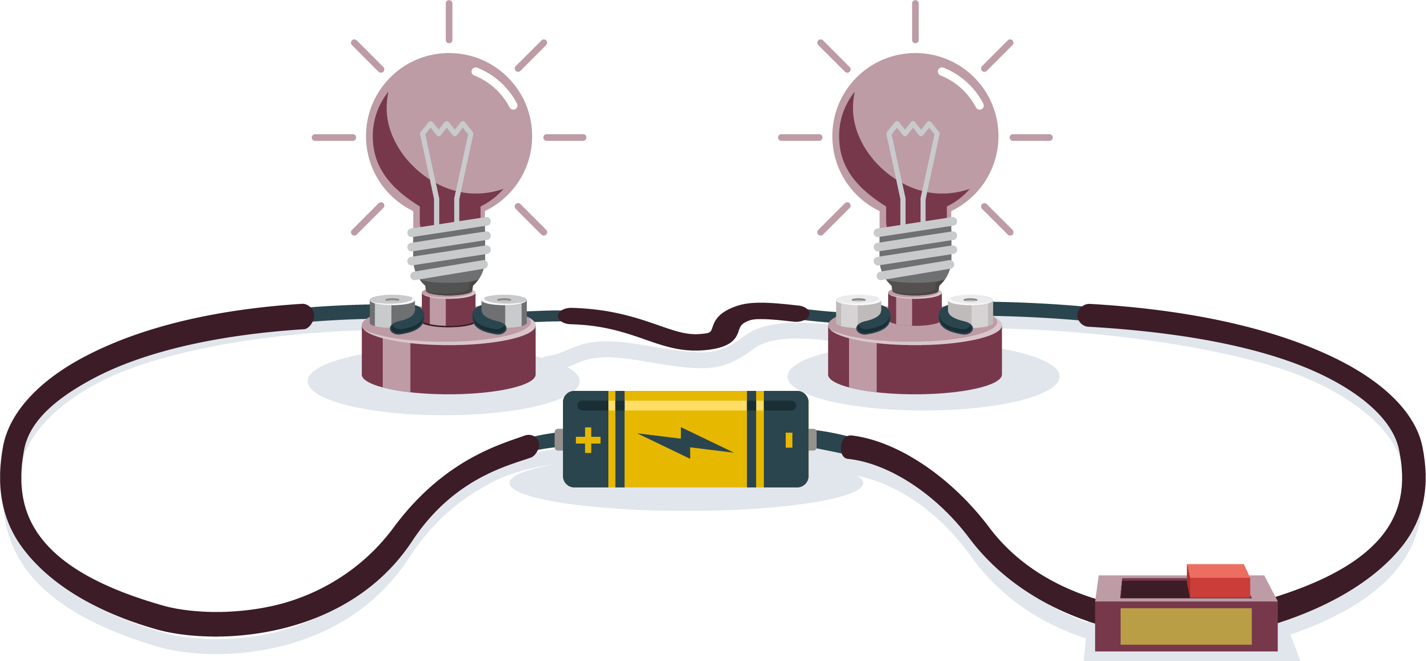
CIRCUITO ELÉCTRICO EN PARALELO
Es cuando hay más de una resistencia. En la imagen de la derecha los resistores (resistencias), serían las ampolletas y están conectadas por muchos caminos (conductores, cables).
Esto significa que la electricidad (electrones) puede viajar desde un extremo de la batería hasta el otro extremo.
11 MECÁNICA AUTOMOTRIZ | 3° Medio | Presentación

Slide 15
MÓDULO Mantenimiento de Sistemas Eléctricos y Electrónicos
CARÁCTERÍSTICAS CIRCUITO ELÉCTRICO EN SERIE
La corriente no se ve afectada incluso cuando se agregan o eliminan más componentes (resistores) al circuito. A cada uno de los caminos que sigue la corriente eléctrica se denominan “rama”.
La Resistencia total siempre va a ser menor que las resistencias individuales.
El Voltaje es el mismo en todos los componentes del circuito: Otra característica es que las bombillas en un circuito paralelo no se atenúan como en los circuitos en serie.
12 MECÁNICA AUTOMOTRIZ | 3° Medio | Presentación

Slide 16


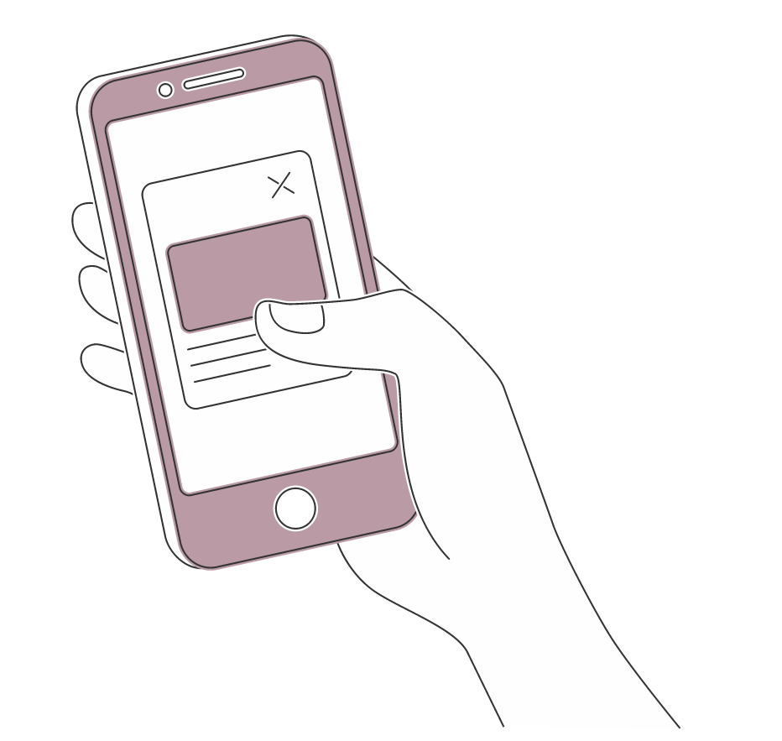
HAGAMOS UNA PAUSA
REFLEXIONEMOS
¿Qué elementos se necesitan para armar un circuito eléctrico en serie?
Qué precauciones debes tener al momento de armado?
¡Investiga en internet
ocupando tu celular!
¡Comparte tus respuestas!
13 MECÁNICA AUTOMOTRIZ | 3° Medio | Presentación

Slide 17
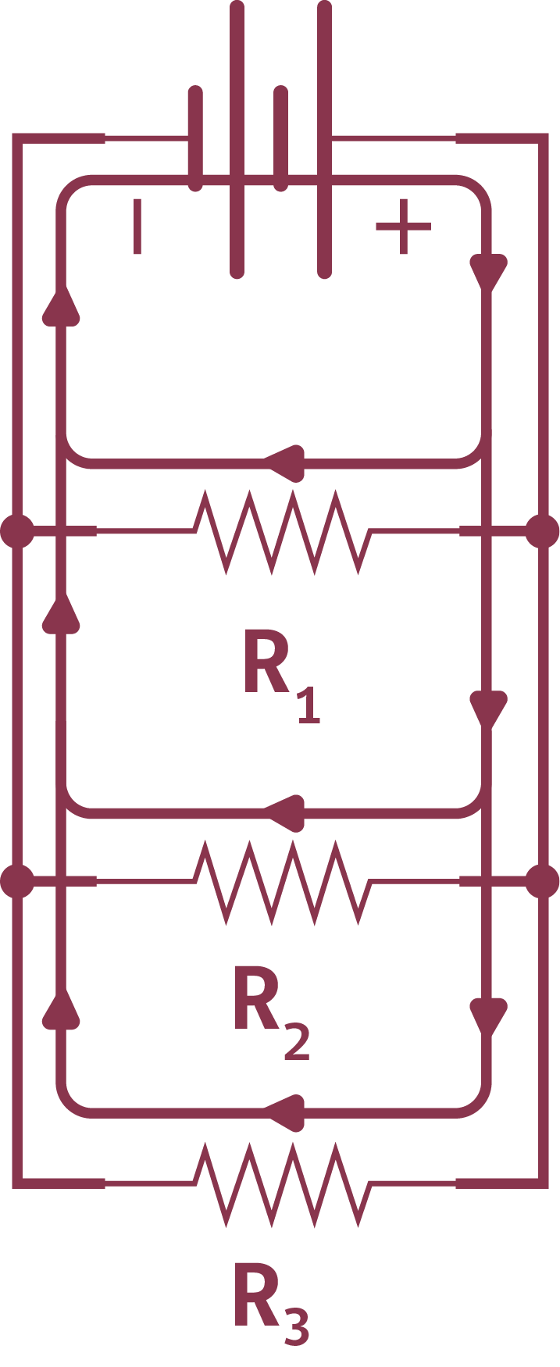
DIAGRAMA ELÉCTRICO CIRCUITO EN PARALELO
En la imagen de la derecha podemos observar que desde el terminal positivo de la batería, la corriente fluye a los resistores R1, R2 y R3. El nodo que conecta nuestra batería a R1 también está conectado a los otros resistores.
Los otros extremos de estos resistores se unen de manera similar a los otros, para después volverse a unir al terminal negativo de la batería.
Hay tres caminos diferentes que la corriente puede tomar antes de regresar a la batería, es por esto que los resistores están en paralelo.
14 MECÁNICA AUTOMOTRIZ | 3° Medio | Presentación

Slide 18
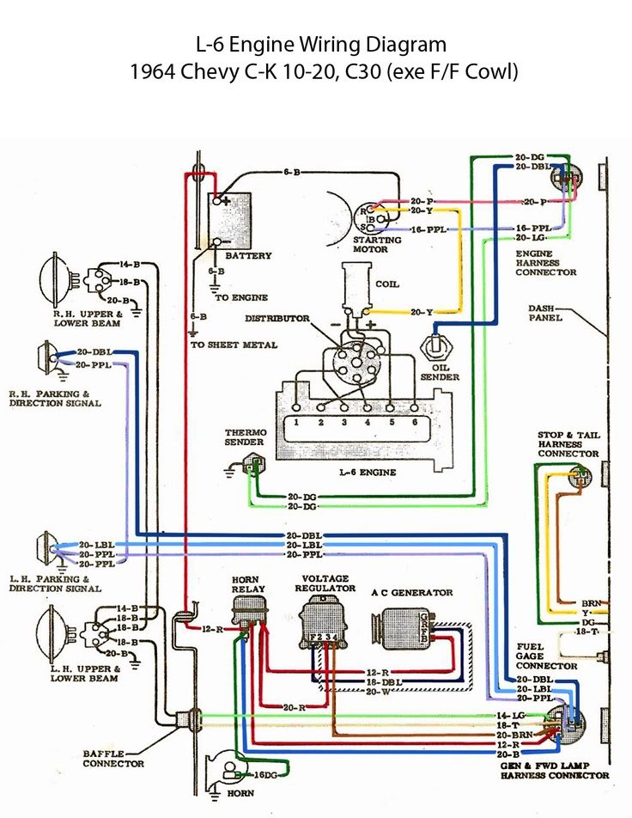
  DIAGRAMA ELÉCTRICO CIRCUITO EN PARALELO
Ejemplos en el área automotriz – cableado interno e iluminación
15 MECÁNICA AUTOMOTRIZ | 3° Medio | Presentación

Slide 19






VENTAJAS DE UN CIRCUITO ELÉCTRICO EN SERIE
Un diseño de circuito paralelo es fácil de diseñar para cualquier contratista eléctrico.
En un circuito en serie, agregar más componentes al circuito aumenta la resistencia, lo que significa que la corriente eléctrica disminuye.
Aseguran que todos los componentes del circuito tengan el mismo voltaje que la fuente. Por ejemplo, todas las ampolletas en una cadena de luces tienen el mismo brillo.
Permiten agregar componentes en el circuito sin cambiar el voltaje.
Si un componente falla, los otros componentes tampoco funcionarán frente a una disposición de circuito paralelo que permite que la electricidad fluya a través de más de una ruta; si un componente falla, los otros no se verán afectados.
Cuando se instala correctamente y de acuerdo con las Normas Eléctricas, los circuitos paralelos permiten que diferentes componentes tengan sus propios interruptores.
16 MECÁNICA AUTOMOTRIZ | 3° Medio | Presentación

Slide 20
CARÁCTERÍSTICAS DEL CIRCUITO ELÉCTRICO MIXTO
Es cuando los elementos de un circuito están conectados en serie y otros en paralelo.
El voltaje varía dependiendo de la caída de tensión en cada nodo.
La intensidad de la corriente varía dependiendo de la conexión.
17 MECÁNICA AUTOMOTRIZ | 3° Medio | Presentación

Slide 21
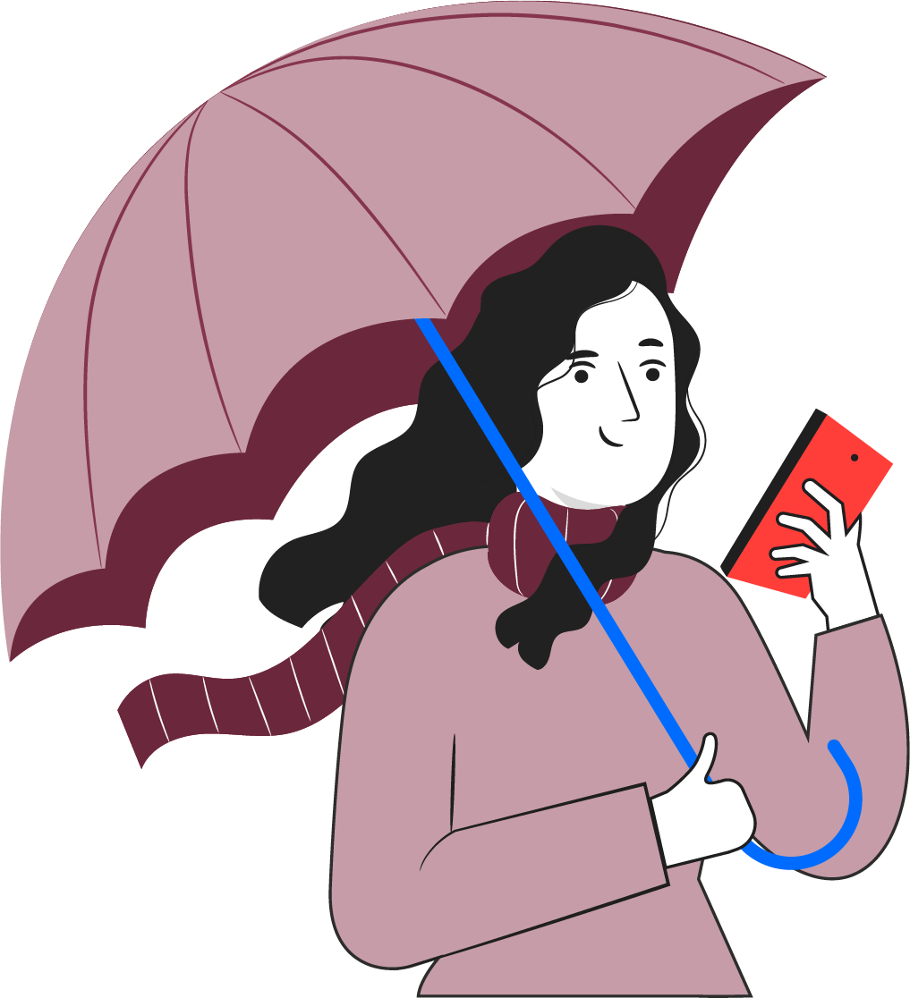
5
REVISEMOS
RECORDEMOS CONCEPTOS
IDENTIFICANDO Y MIDIENDO
CIRCUITOS EN SERIE Y PARALELOS
18 MECÁNICA AUTOMOTRIZ | 3° Medio | Presentación

Slide 22
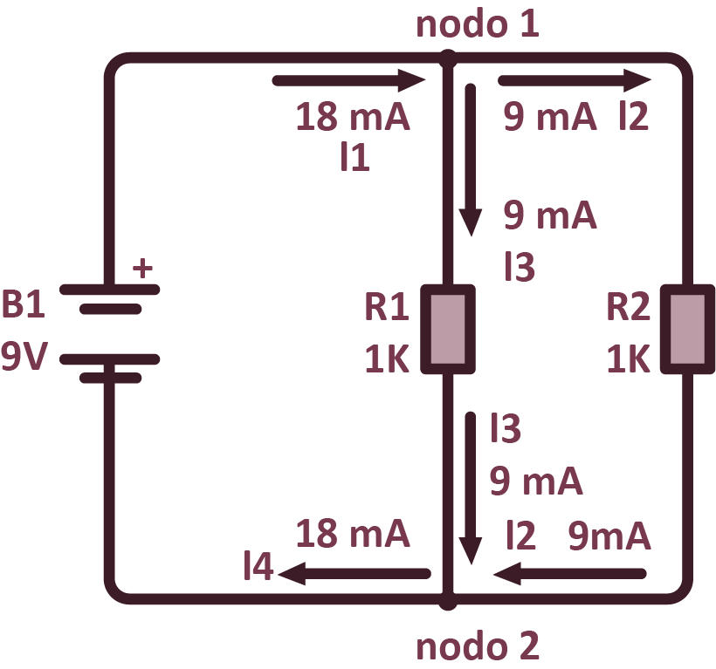
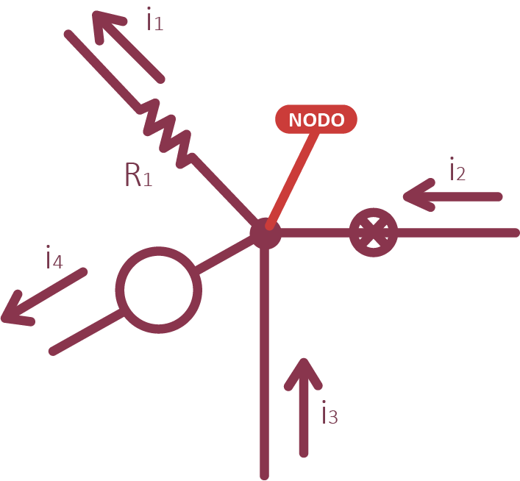
DEFINICIÓN DE CONCEPTOS
Para formular las leyes necesitamos definir algunos conceptos:
Nodo o Nudo: es un punto de una red eléctrica en el cual convergen tres o más conductores. Esta primera ley confirma el principio de la conservación de las cargas eléctricas.
19 MECÁNICA AUTOMOTRIZ | 3° Medio | Presentación

Slide 23
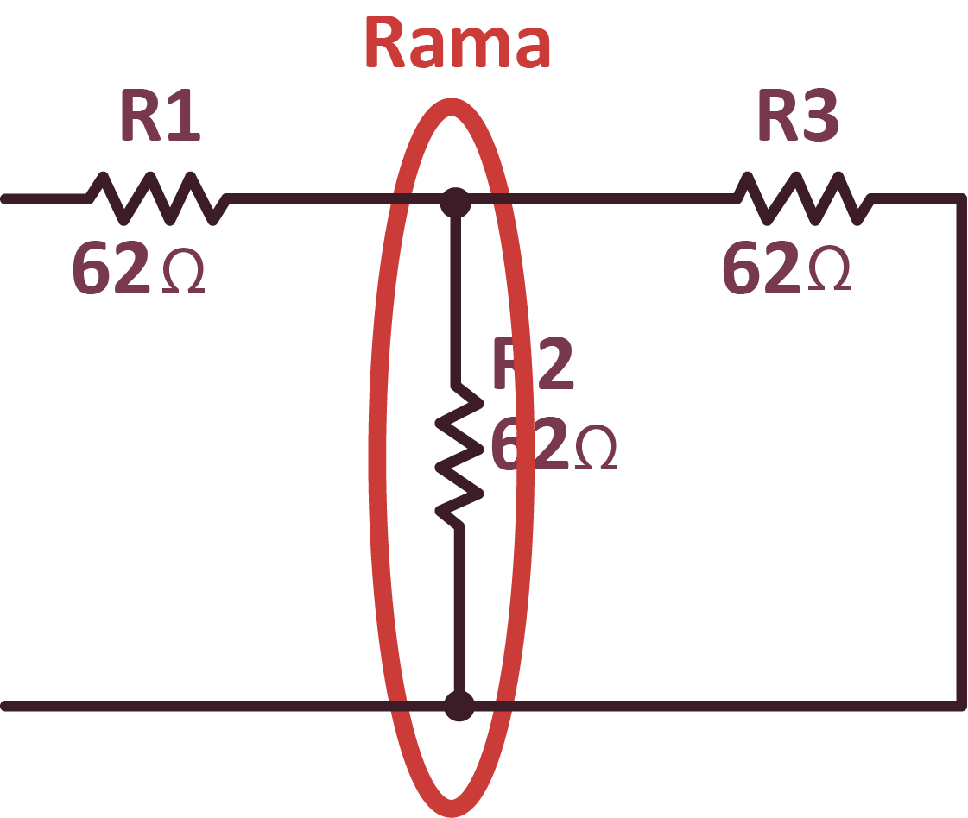
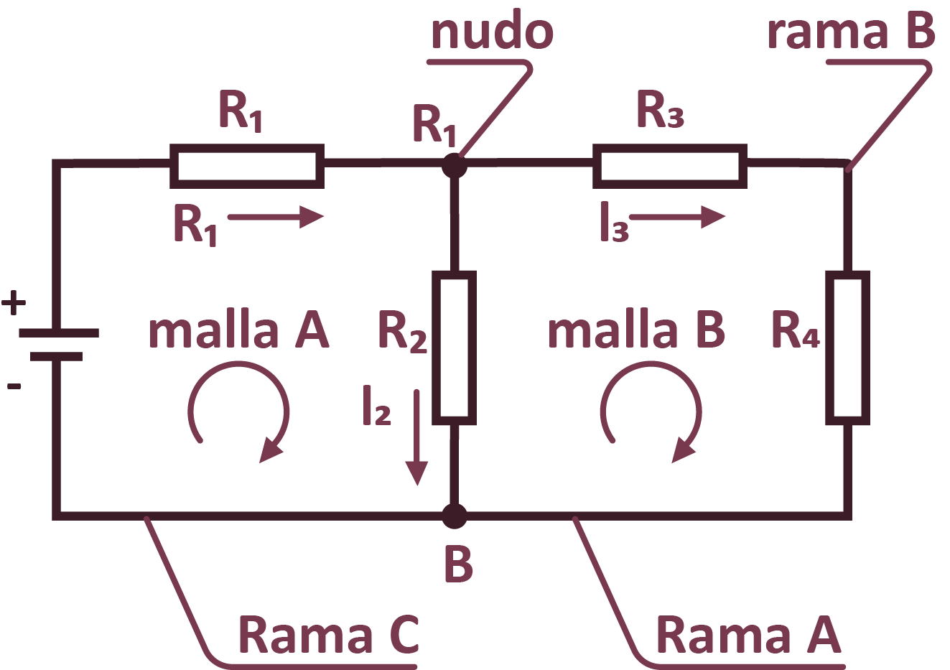
DEFINICIÓN DE CONCEPTOS
Para formular las leyes necesitamos definir algunos conceptos:
Rama: es cualquier trayectoria abierta entre nodos que contiene elementos conectados en serie.
20 MECÁNICA AUTOMOTRIZ | 3° Medio | Presentación

Slide 24

5
REVISEMOS
¿CUÁNTO APRENDIMOS?
IDENTIFICANDO Y MIDIENDO
CIRCUITOS EN SERIE Y PARALELOS
¡Ahora realizaremos una actividad que resume todo lo que hemos visto! ¡Atentos!
21 MECÁNICA AUTOMOTRIZ | 3° Medio | Presentación

Slide 25








¡Atención!
ANTES DE COMENZAR LA ACTIVIDAD:
¡ATENCIÓN!
MATERIALES INFLAMABLES: Tener máxima precaución al momento de manipular o extraer el combustible de los sistemas del vehículo (bomba combustible, mangueras de inyección, etc).
PROTECCIÓN OBLIGATORIA DE LA VISTA: Se utilizarán antiparras siempre que exista riesgo de proyección de partículas a los ojos. (aceites, líquidos refrigerantes y de freno, virutas del disco de freno, uso de circuitos eléctricos, etc).
PROTECCIÓN OBLIGATORIA DE LAS MANOS: Se utilizarán siempre guantes de protección cuando se manipulen cualquier tipo de fluidos, en uso de herramientas e intervención del motor, desarme de partes y trabajo en sistemas eléctricos.
PROTECCIÓN OBLIGATORIA DE LOS PIES: Uso obligatorio de zapatos de seguridad al entrar al taller o laboratorio, en casos que exista riesgo de caídas de objetos pesados.
Manipular herramientas cuidadosamente.
Asegurar la integridad física propia y del grupo de trabajo.
Circular solo por las zonas de seguridad demarcadas.
Toda actividad debe desarrollarse bajo supervisión de la persona a cargo del taller o laboratorio.

Slide 26

¡PRACTIQUEMOS!
5
ACTIVIDAD PRÁCTICA
IDENTIFICANDO Y MIDIENDO
CIRCUITOS EN SERIE Y PARALELOS
Ahora realizaremos una actividad práctica.
Te sugerimos seguir las instrucciones que van
Adjuntas en la guía que el profesor te entregará.
22 MECÁNICA AUTOMOTRIZ | 3° Medio | Presentación

Slide 27

ANTES DE TERMINAR:
TICKET DE SALIDA
IDENTIFICANDO Y MIDIENDO
CIRCUITOS EN SERIE Y PARALELOS
¡No olvides contestar y entregar el ticket de salida!
¡Hasta la próxima!
23 MECÁNICA AUTOMOTRIZ | 3° Medio | Presentación

